Slide 1

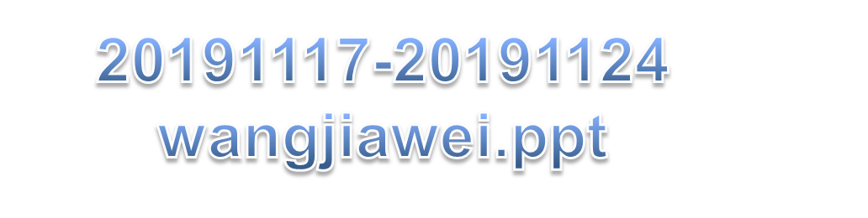


Slide 2
本周复习数组，运算符并利用pta进行函数数组等的练习并笔头练习10进制与8进制16进制的转换联系。

Slide 3

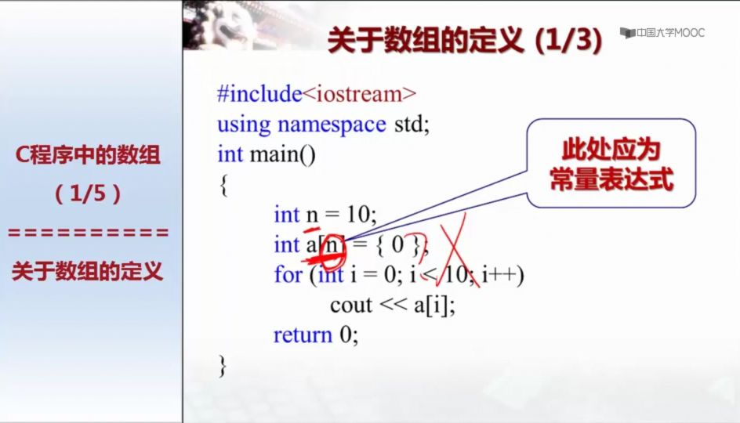
数组不可以如上定义

Slide 4

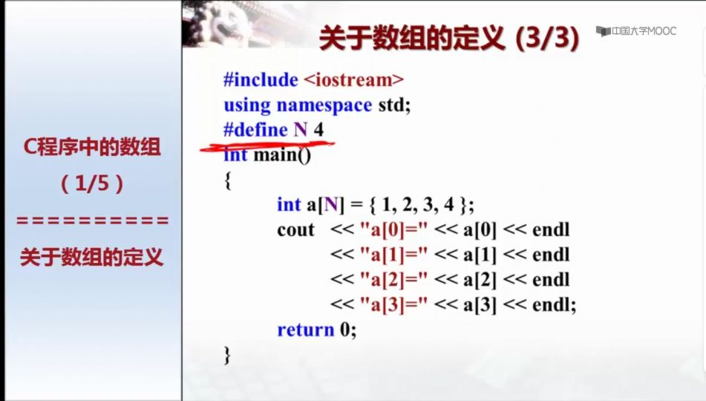
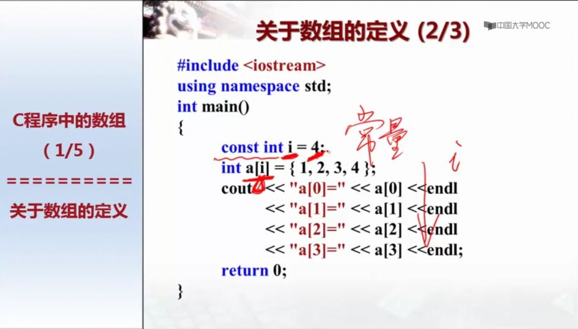
数组不能进行直接的改变大小
可用两种方法
利用#define改变数组大小
利用符号常量定义

Slide 5
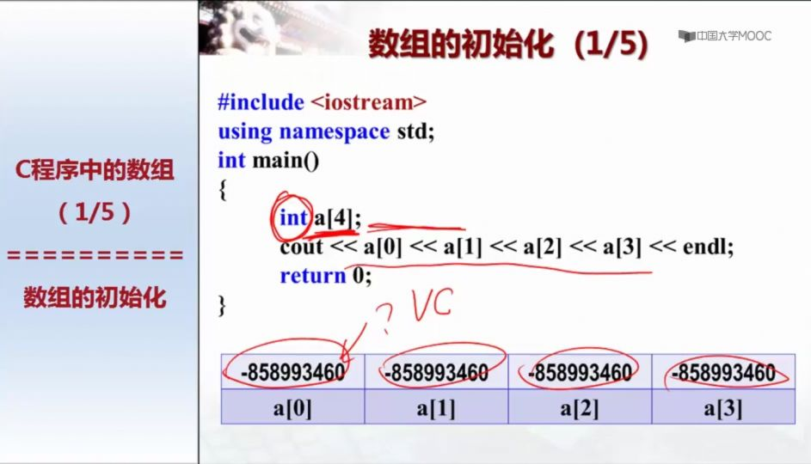
如果没有进行初始化会赋值为很小的负数
为了保护程序

Slide 6

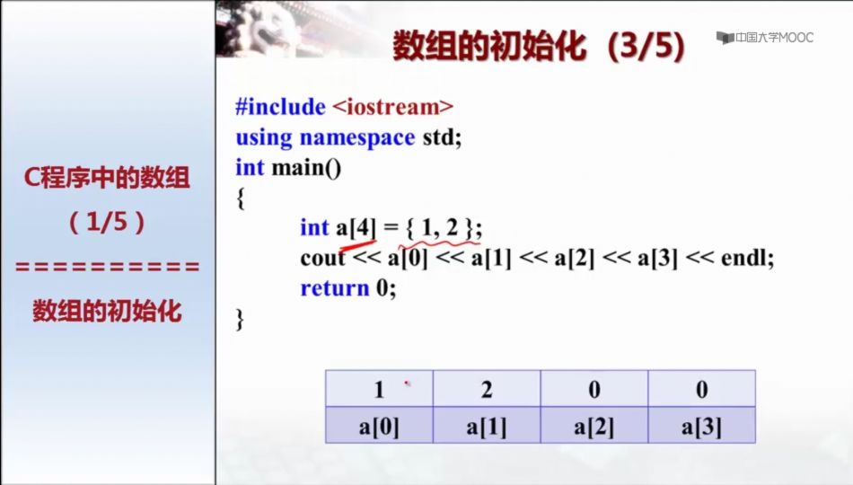
如果初始化时比定义小未定义的全为0

Slide 7

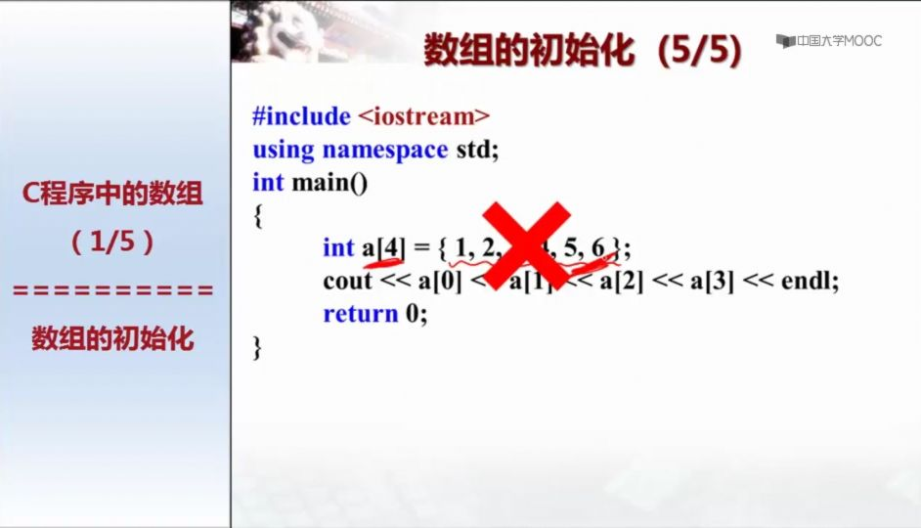
若初始化数值个数大于定义个数则编译错误

Slide 8

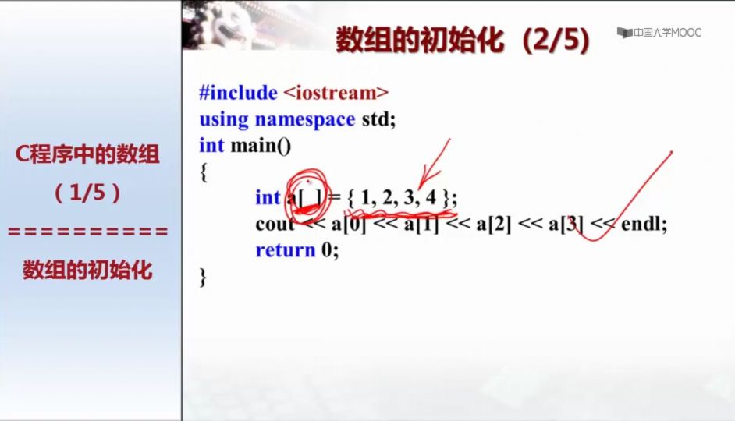
如未定义数组大小
会在初始化时

Slide 9
如定义数组
Int fun[9]
那么fun表示数组的坐标

